Slide 1
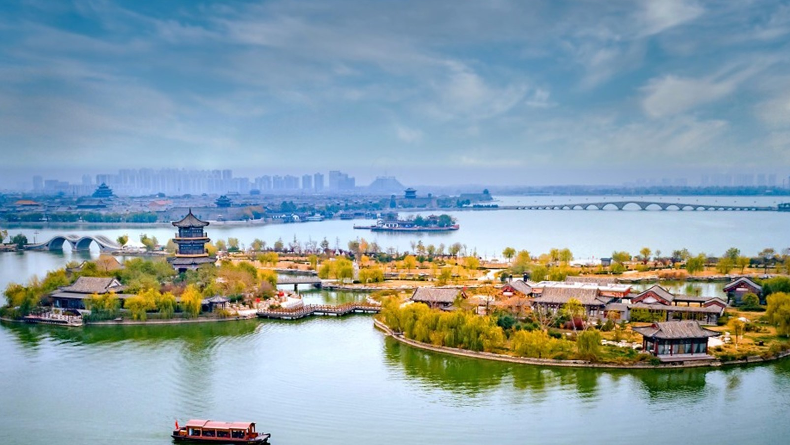


聊城市司法局
2022年8月
01

Slide 2




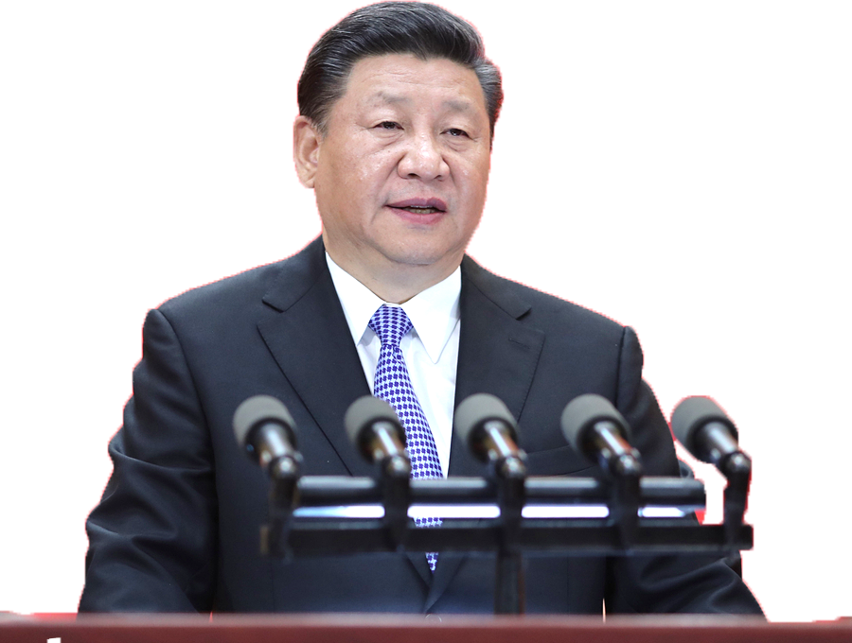


02

Slide 3

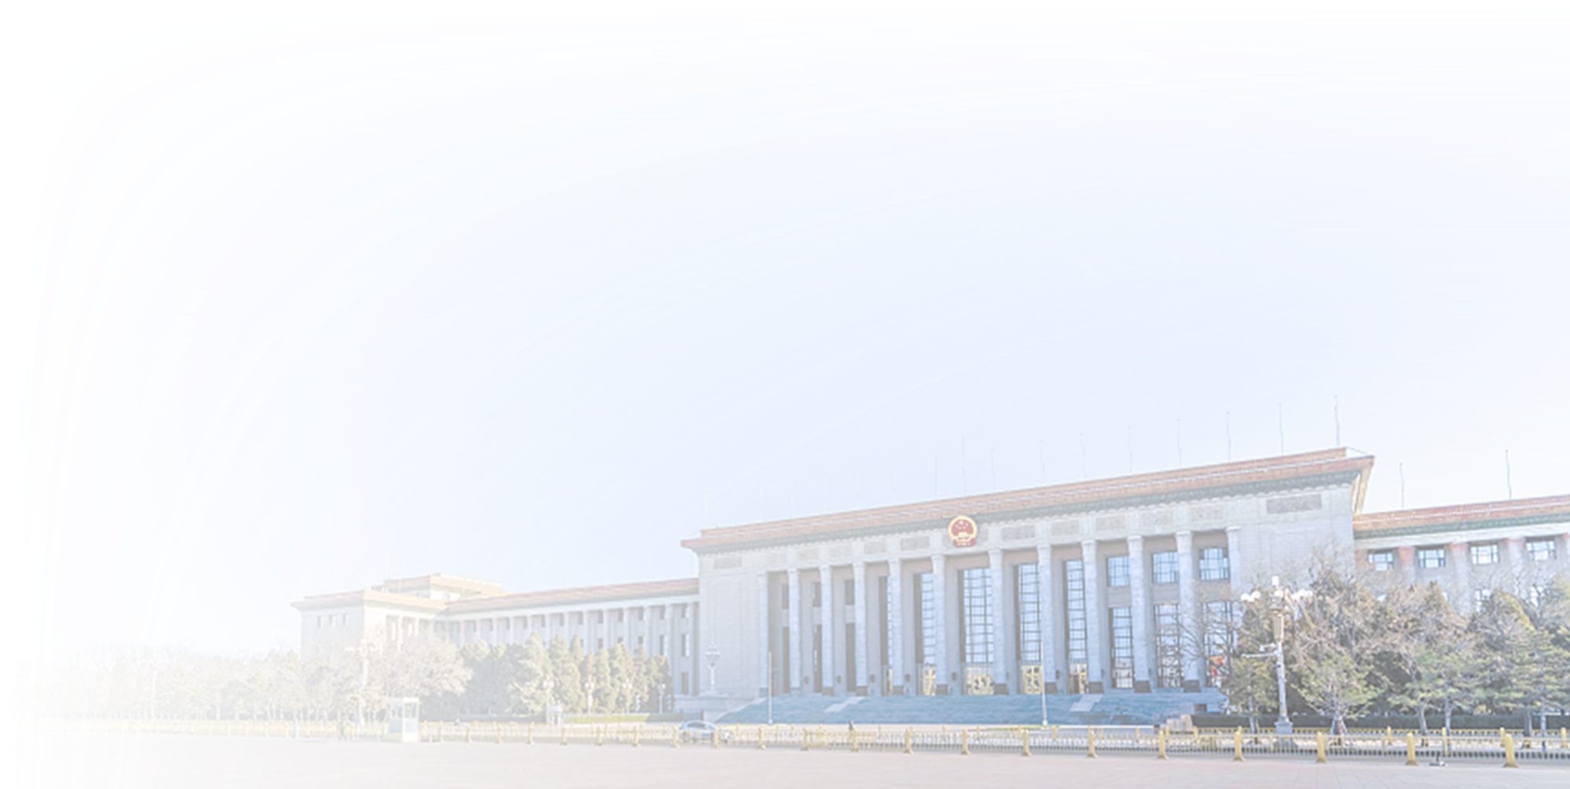
党的十八大以来
以习近平同志为核心的党中央高度重视法治建设
市司法局作为法治建设重要部门，2019年机构改革实现“1+2+N”职能转变，在融合大家熟悉的原司法局普法、社区矫正、律师、公证、司法鉴定、人民调解、法律援助等职能和原法制办行政立法、行政执法监督、规范性文件审核、重大决策审查、行政复议应诉、仲裁等职能的基础上，被赋予了依法治市的时代新使命。
03

Slide 4



市委全面依法治市委员会办公室设在新成立的市司法局，作为市委法治建设议事协调机构的办事机构，承担全市法治建设统筹工作，负责省对市法治建设考核、组织对市县两级进行法治考核，协调推进立法、执法、司法和守法普法，整体推进法治聊城、法治政府、法治社会一体建设。
律师协会
公证协会
指导监督
工作
司法鉴定协会
基层法律工作者协会
破产管理人协会
行政立法
刑事执行
行政执法监督
统筹协调全面依法治市工作
公共法律服务
社区矫正、刑满释放、安置帮教、法律援助、律师、公证、司法鉴定、破产、仲裁、人民调解
04

Slide 5


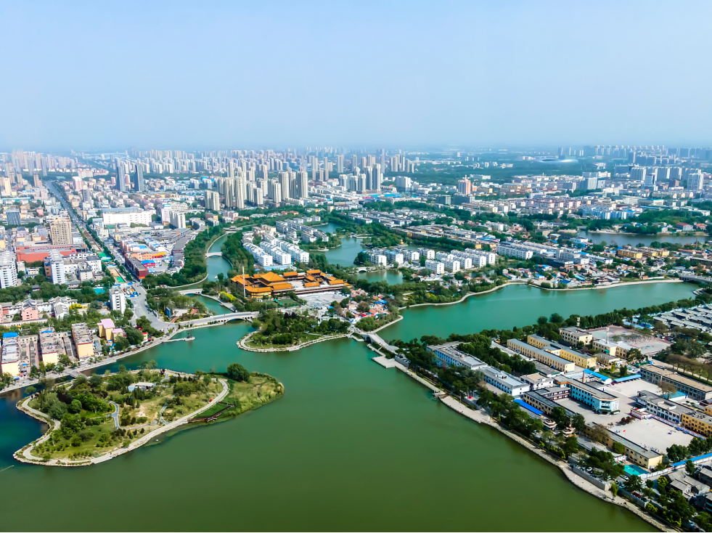



市司法局
市委第十四次党代会确定
创新探索开展“法治+”工程，坚持“市委市政府中心工作部署到哪里，法治保障跟进到哪里”的原则。主动融入安全生产、食品安全、乡村振兴、生态环保等重点工作。
建设“六个新聊城”的目标要求
发挥法治
全力打造“四全”法治保障机制
全要素参与
全方位保障
固根本
稳预期
利长远
全链条服务
全部门其抓
05

Slide 6







01
CONTENTS
02
03
06

Slide 7







1
07

Slide 8



自戊戌变法和清末修律起，
我们一直在呼吁法制，但在当时的历史条件和政治条件下，仅仅靠法制是不能改变旧中国社会性质和中国人民悲惨命运的。
08

Slide 9
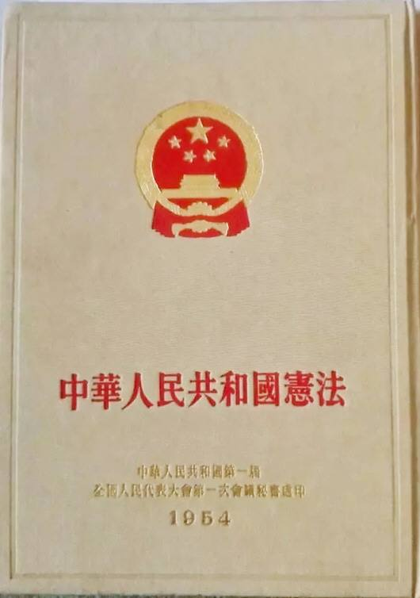
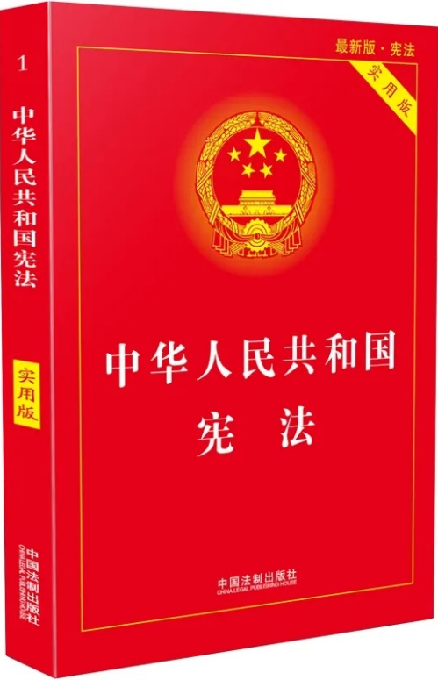
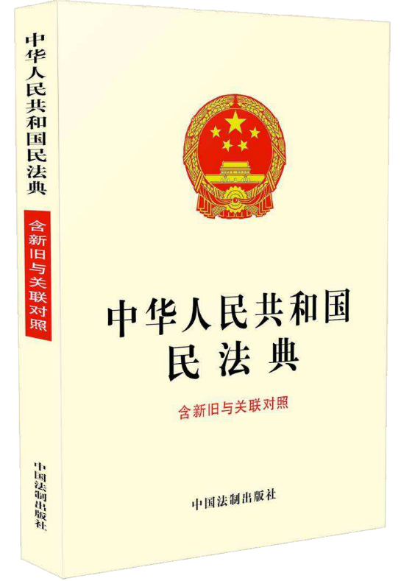
党执政以来，虽历经坎坷但对法治矢志不渝
五四宪法
中华人民共和国宪法
中华人民共和国民法典
09

Slide 10
党执政以来，虽历经坎坷但对法治矢志不渝
社会主义法制
社会主义法治
10

Slide 11
党执政以来，虽历经坎坷但对法治矢志不渝
有法可依
有法必依
执法必严
违法必究
科学立法
严格执法
公正司法
全民守法
治国理政须臾离不开法治
11

Slide 12

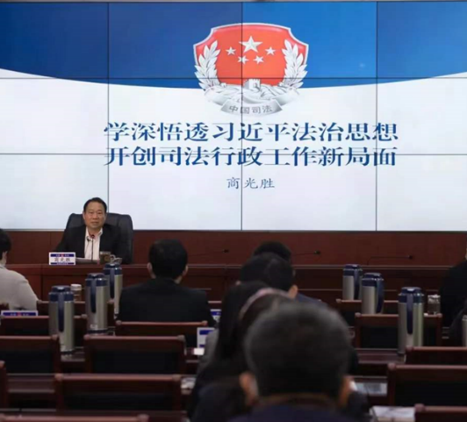
党的十八大以来，习近平总书记高度重视全面依法治国，亲自谋划、亲自部署、亲自推动。
习近平法治思想深刻回答了新时代为什么实行全面依法治国、怎样实行全面依法治国等重大问题。
是马克思主义法治理论中国化最新成果，
是习近平新时代中国特色社会主义思想的重要组成部分，
是引领新时代法治中国建设的思想旗帜。
党的十八大以来，我国社会主义法治建设发生历史性变革、取得历史性成就，全面依法治国实践取得重大进展，根本在于有习近平新时代中国特色社会主义思想特别是习近平法治思想的科学指引。
12

Slide 13
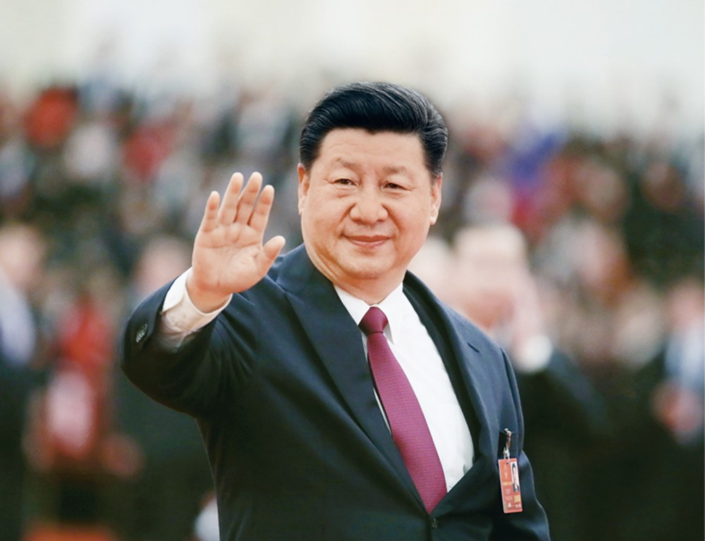
只有提高政治站位，增强“四个意识”、坚定“四个自信”、做到“两个维护”，深学之、笃信之、践行之，充分认识确立习近平法治思想在全面依法治国中指导地位的重大意义，全面准确领会习近平法治思想的核心要义、精神实质和实践要求，坚定法治信仰，把握前进方向，才能切实做到融会贯通，坚持不懈用习近平法治思想武装头脑、指导实践、推动工作。
Starting from here today
13

Slide 14
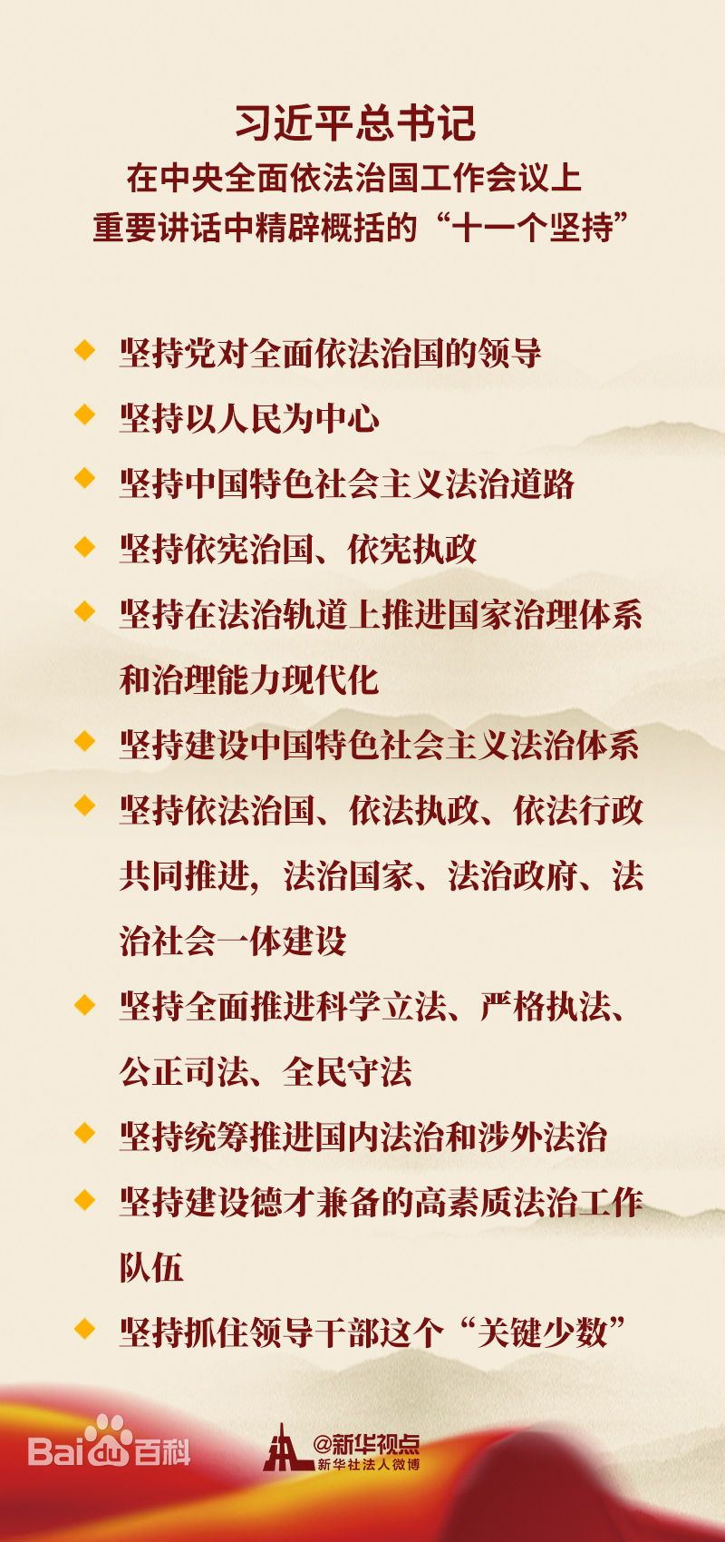
（一）高度重视，拓展“思”的维度
党的十八大以来，党中央明确提出全面依法治国，并将其纳入“四个全面”战略布局予以有力推进。
全面依法治国
本身就是全面建设社会主义现代化国家的重要内容
又为全面建设社会主义现代化国家提供法治保障
2020年11月，中央全面依法治国工作会议确立了习近平法治思想，明确了习近平法治思想在全面依法治国工作中的指导地位。习近平法治思想内涵丰富、论述深刻、逻辑严密、系统完备，为全面依法治国提供了根本遵循和行动指南。
14

Slide 15
（二）高标定位，强化“学”的深度
坚持把深入学习贯彻习近平法治思想作为重要政治任务
坚持集中学习与自学相结合
围绕“十一个坚持”推出一批高质量研究成果。
纳入了各级党委（党组）理论学习中心组学习内容。
纳入了党校教学内容和干部在线学习内容。
纳入了法治专门队伍和法律服务队伍教育培训内容。
将习近平法治思想列为县级干部进修班、科级干部进修班、中青年干部培训班等主体班次。
先后举办了习近平法治思想专题报告会、习近平法治思想专题研讨班等；
举办了习近平法治思想网络培训班。
将习近平法治思想研究阐释纳入了重大理论与实践问题课题研究
举办学习贯彻习近平法治思想座谈会。
15

Slide 16
（三）高频宣传，拓宽“讲”的广度
坚持把学习宣传习近平法治思想作为法治宣传的头等大事
纳入了“八五”普法规划，
列入了司法行政“十四五”发展规划，作为各级各部门年度普法宣传的重要内容。
加大全媒体平台学习宣传习近平法治思想的力度
在《聊城日报》开设专栏，聊城电视台制作“法润水城”栏目已经播出143期，
充分发挥城市主干道、过街天桥和公交车等普法阵地作用，持续深化宣传解读。
16

Slide 17

（四）高效落实，加大“行”的力度
坚持把学习贯彻习近平法治思想贯穿于全市中心工作，有针对性解决法治建设领域突出问题60余件。
01
全面实施政法惠民“六心工程”，开展法治为民办实事活动，落实为群众办实事项目128项，帮助解决问题1.2万个。
02
评选出“法治为民办实事”十大项目，把体现人民利益、反映人民愿望、维护人民权益、增进人民福祉落实到全面依法治市各领域全过程。
03
17

Slide 18
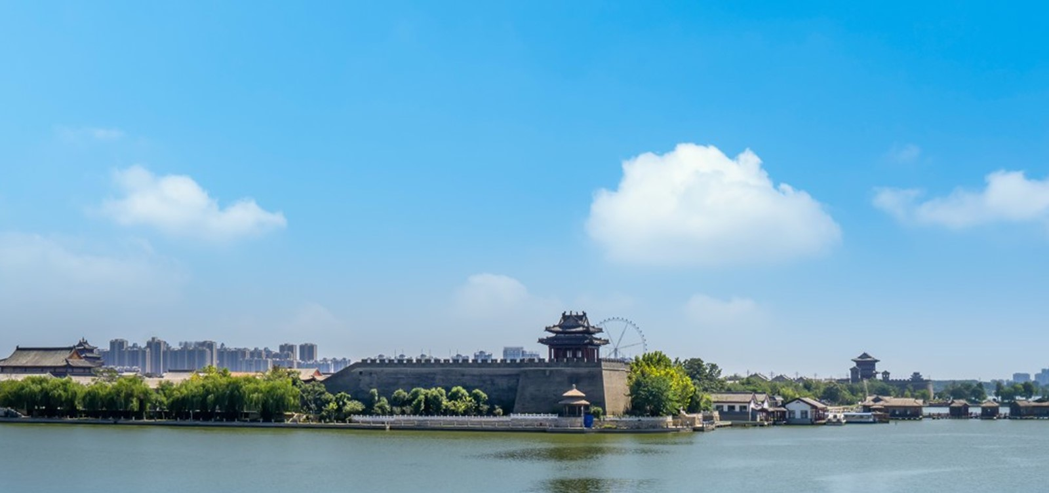

（一）聚焦党的领导，依法治市得到新加强
（二）聚焦法制保障，行政立法迈上新台阶
2
（三）聚焦公平公正，行政执法干出新成绩
（四）聚焦安全稳定，刑罚执行取得新成效
（五）聚焦法治惠民，服务能力得到新提升
18

Slide 19



在市委市政府正确领导下
市司法局坚持以习近平法治思想为指引，坚持以人民为中心，牢牢把握政治机关、法治部门、纪律部队的职能定位，聚焦全市中心工作，聚焦人民急难愁盼，聚焦法治建设难点堵点，真抓真干、敢抓敢干，推动整体工作迈上新台阶，多项工作走在全省前列。
19

Slide 20


（一）聚焦党的领导，依法治市得到新加强
坚持党的领导，是推进全面依法治国的根本保证。只有坚持党的领导，才能保证全面依法治国的统一部署、协调有序和统筹推进。推进全面依法治市，就必须加强和改进党的领导。
20

Slide 21
（一）聚焦党的领导，依法治市得到新加强
一是健全了政治保障机制
2019年，我市在市级和各县市区均成立了全面依法治市（县市区）委员会，相应由市（县市区）级党委主要负责人担任主任、政府主要负责人担任副主任，并分别设立立法、执法、司法、守法普法4个协调小组及委员会办公室。
去年以来，市委常委会、市政府常务会研究法治工作达21次，召开市委全面依法治市委员会会议3次、办公室会议6次、协调小组会议13次，研究加强全面依法治市的制度机制，审议重要法规规章，谋划重大法治问题；
同时，召开了全面依法治市工作会、法治政府示范创建动员会，部署推进全面法治建设工作。可以说，党委政府对法治建设工作的重视程度达到了一种新的高度。
21

Slide 22
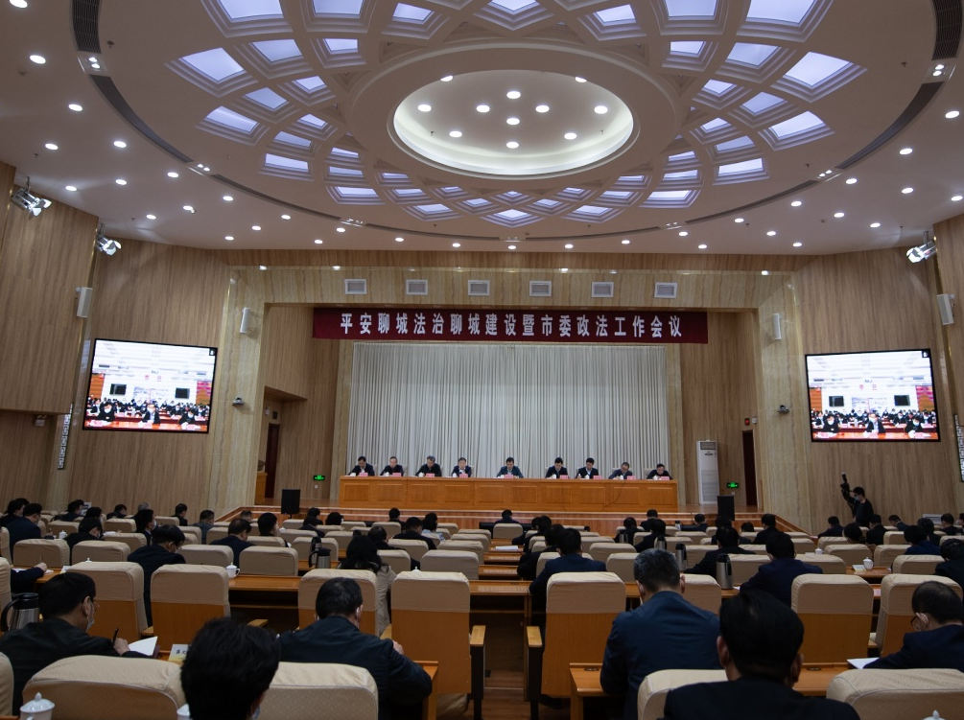
（一）聚焦党的领导，依法治市得到新加强
二是健全了责任保障机制
各级各部门党政主要负责人履行推进法治建设第一责任人职责的意识逐年提升。
将法治政府建设列入市委常委会和市委法治委工作要点，写入了市政府年度工作报告。
制定《中共聊城市委全面依法治市委员会关于将党政主要负责人履行推进法治建设第一责任人职责情况列入年终述职内容的实施意见》，每年选定部分县（市、区）党委、市直部门党组（党委）主要负责人向市委依法治市委员会述法，其他领导干部在述职述廉述德的同时述法。
出台行政机关负责人出庭应诉有关规定，推动实现全市连续37个月行政机关负责人出庭应诉率100%。
今年，创新举办述法评议会，邀请人大代表、政协委员、法学专家对法治成效进行评价。开展“领导干部讲法课”活动，行政执法主体主要负责人公开普法述法。
22

Slide 23



（一）聚焦党的领导，依法治市得到新加强
三是健全了工作保障机制
不断建立健全工作推进和监督考核机制
印发了《聊城市法治政府建设示范创建工作实施方案》并附带具体的指标体系，以示范创建带动法治政府建设水平提升。
印发《聊城市法治督察工作暂行办法》，强化法治督察，推动工作落实。
在全市行政执法系统推行国家工作人员精细化学法差异化考法，300余家单位的2万余名国家工作人员参加，取得较好效果。
2019年以来，将法治建设相关内容纳入全市经济社会发展综合考核和市直单位绩效考核体系，倒逼全市各级行政机关和领导干部增强法治观念和依法行政能力。
23

Slide 24
（二）聚焦法制保障，行政立法迈上新台阶
全面依法治市，立法是基础。拥有立法权以来，一些基础性、综合性、统领性的法规规章相继出台，以良法促进发展、保障善治的立法工作取得新进展、新成效。
24

Slide 25
（二）聚焦法制保障，行政立法迈上新台阶
一是加强立法工作机制建设
01
规范政府规章制定行为，出台《聊城市政府规章制定程序规定》《聊城市政府立法工作指导手册》。
加强立法工作机制建设
02
健全完善公众参与立法工作机制，设立20个基层立法联系点，设立5个政府立法研究服务基地，
03
聘任20名政府立法专家组建立法专家库，搭建线上立法征集意见平台，进一步拓宽群众参与立法的渠道。
25

Slide 26



（二）聚焦法制保障，行政立法迈上新台阶
二是有序推进立法计划实施
每五年编制一次立法规划，每年编制年度立法工作计划，开展立法论证、立法座谈、立法调研300余次。
截至目前共提交市人大审议地方性法规议案14件，出台政府规章13部，其中《聊城市烈士纪念设施保护管理办法》《聊城市城市景观风貌管理办法》等都是全省首创。
禁止燃放烟花爆竹条例、户外广告设施和招牌设置管理条例等出台后，市区里爆竹声听不见了，林立高楼上的广告牌没了，城区环境大幅改善。
1
2
3
26

Slide 27
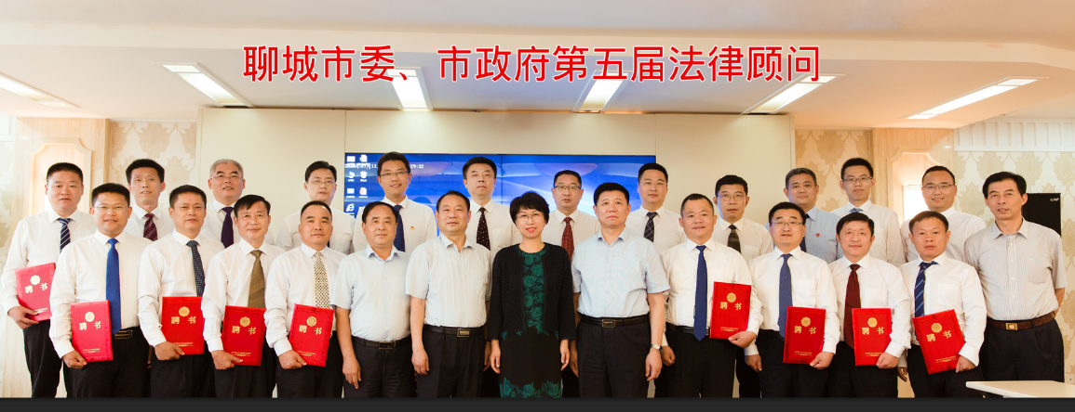
（二）聚焦法制保障，行政立法迈上新台阶
三是健全行政决策制度体系
严格落实《重大行政决策程序暂行条例》《山东省重大行政决策程序规定》，编制了《重大行政决策合法性审查实务操作指南》，公布年度重大行政决策事项目录。
2021年的54件市政府重大行政决策全部进行了合法性审查，备案审查市政府部门规范性文件35件，县（市、区）政府规范性文件16件；
2022年已审查市政府重大行政决策中的15件，审查各类文件110件。
开展了涉及行政处罚内容、歧视性和不公平市场待遇政策措施清理活动，经清理，废止文件1件，拟废止2件。
充分发挥法律顾问作用，我市党政机关法律顾问配备率达到100%，今年以来，法律顾问参与市委、市政府涉法事务审查共计131件。
27

Slide 28
法
（三）聚焦公平正义，行政执法干出新成绩
行政执法是法律实施的关键环节，是法治建设的重中之重。近年来，我市在依法行政方面持续发力，行政执法质量和效能大幅提升。
28

Slide 29
（三）聚焦公平正义，行政执法干出新成绩
一是持续深化综合行政执法改革
市级执法队伍由30支整合为13支，县（市、区）级执法队伍由120支精简至51支，实现了“分散执法”向“集中执法”转变。
重新确定公布行政执法主体39个、行政执法人员10123名，全市行政执法部门均设立法制审核机构，配备法制审核人员256人。
改革后
推动执法重心下移，促进人员、经费、资源、装备等向基层倾斜，全市135个乡镇（街道）均整合派驻执法和基层执法力量。
组建了综合执法办公室，与派驻执法机构建立协调配合机制，统筹辖区内执法力量联动执法，形成“1室+N队+N所”执法模式。
29

Slide 30
法
（三）聚焦公平正义，行政执法干出新成绩
二是加强重点领域执法监督
涵盖27个执法领域，有公职律师、业务能手等成员67名，随机抽取人员参与执法监督工作。推行行政执法社会监督员制度，组建200余人的行政执法社会监督员队伍。
颁发山东省行政执法督察证129个，推动执法监督人员持证上岗、亮证监督。
加大对卫生健康、市场监管、环境保护、人力资源、文化旅游等重点领域执法监督力度。持续整治各类社会乱象和扰序突出问题，养犬、噪声、公厕、烟花爆竹禁放等问题治理成效明显。
创建市级执法监督人才库
壮大执法监督队伍
30

Slide 31
（三）聚焦公平正义，行政执法干出新成绩
三是探索“面对面”执法监督模式
01
全面落实行政执法“三项制度”，制定相关配套制度，规范行政执法信息公示，强化行政执法全过程记录，加强重大执法决定法制审核，行政执法质量水平不断提高。
02
持续推行“面对面”执法监督模式，对市场监管、应急管理、生态环境三大重点执法领域开展现场执法监督。
“面对面”
03
以农业农村领域为试点，探索开展“监督面对面+实务案例讲评”工作模式。
中央全面依法治国委员会办公室《全面依法治国工作简报》（第7期，总第89期）以《山东聊城探索“面对面”现场执法监督模式推动行政执法“三项制度”落实》为题，推广了聊城市行政执法“三项制度”落实经验做法。
04
05
聊城市被司法部列为全国省市县乡四级行政执法协调监督体系建设45个试点单位之一。
31

Slide 32
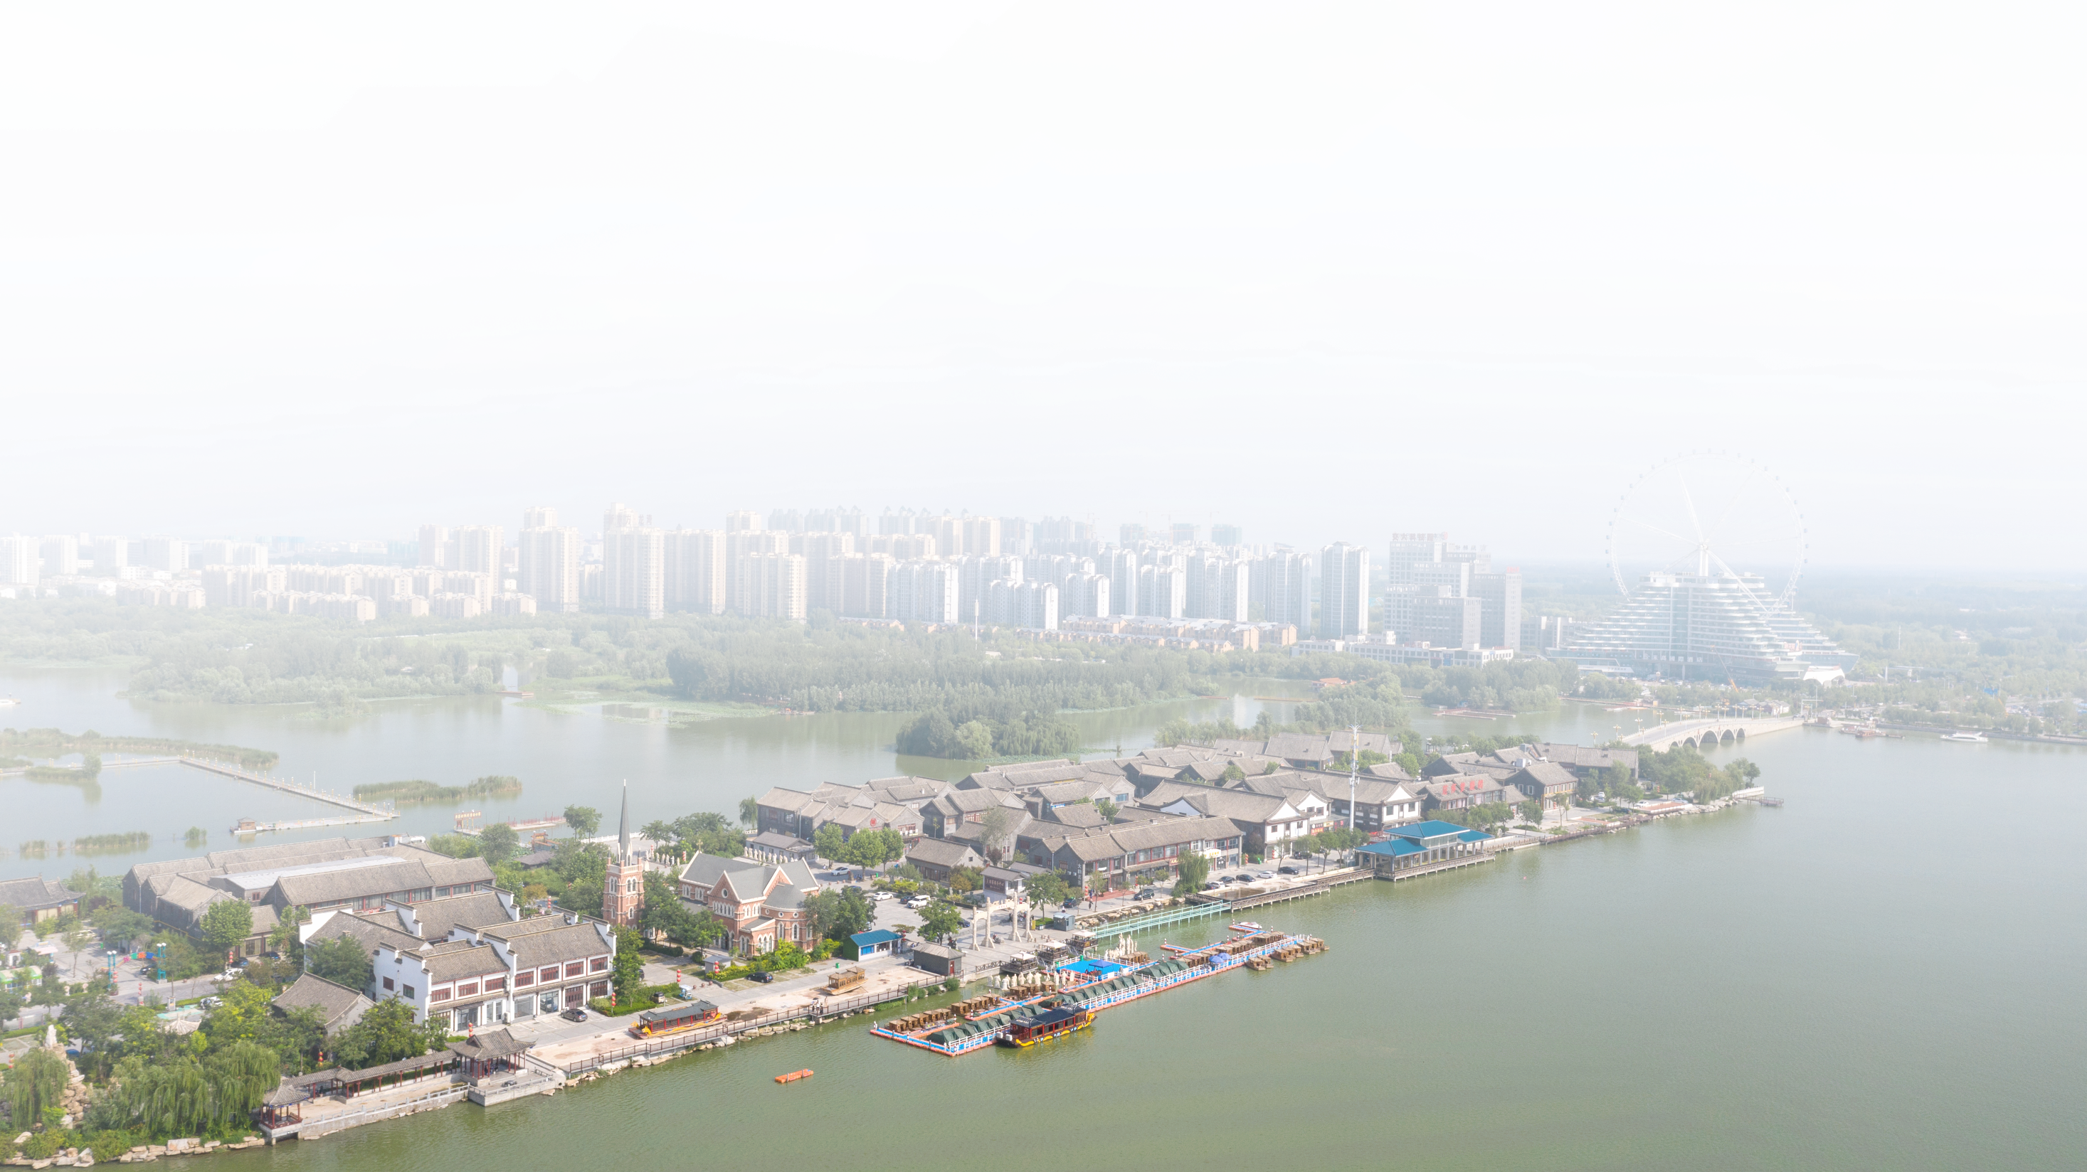
（三）聚焦公平正义，行政执法干出新成绩
四是建立包容审慎监管机制
建立健全市场主体首次轻微违法行为容错纠错机制，制定并动态调整“免罚清单”“轻罚清单”，连续2年公布《聊城市轻微违法行为不予行政处罚和一般违法行为减轻行政处罚事项清单》。
2022年1至6月份，全市“不予处罚”案件345292件，涉及不处罚数额2509.0523万元，受益市场主体292889个；“减轻处罚”案件73件，涉及减轻处罚金额193.21693万元，受益市场主体77个。
32

Slide 33
法
（四）聚焦安全稳定，刑事执行取得新成效
安全稳定是发展的根基，是做好一切工作的前提和基础。人民调解筑牢社会稳定“第一道防线”。复议应诉在化解行政争议方面发挥着重要作用。社区矫正是严肃的刑事执行活动，对维护社会稳定具有重要意义。
33

Slide 34
（四）聚焦安全稳定，刑事执行取得新成效
一是健全预防调处化解体系
坚持发展“枫桥经验”，今年上半年，全市各级各类人民调解组织共开展矛盾纠纷排查9652次，预防矛盾纠纷2985件，调解矛盾纠纷8763件。
发挥行政复议化解行政争议主渠道作用，两级行政复议机关新收行政复议申请500件，受理455件，审结427件案件，基本实现案结事了。
健全预防调处化解体系
最大效能发挥仲裁在处理民商事纠纷中的作用，不断拓展仲裁服务领域，受理加工承揽、民间借贷、房屋租赁、建筑工程、房地产买卖、保险、金融担保等多种纠纷类型，今年上半年共受理民商事仲裁案件321件，调解和解率和快速结案率均达70％。
34

Slide 35
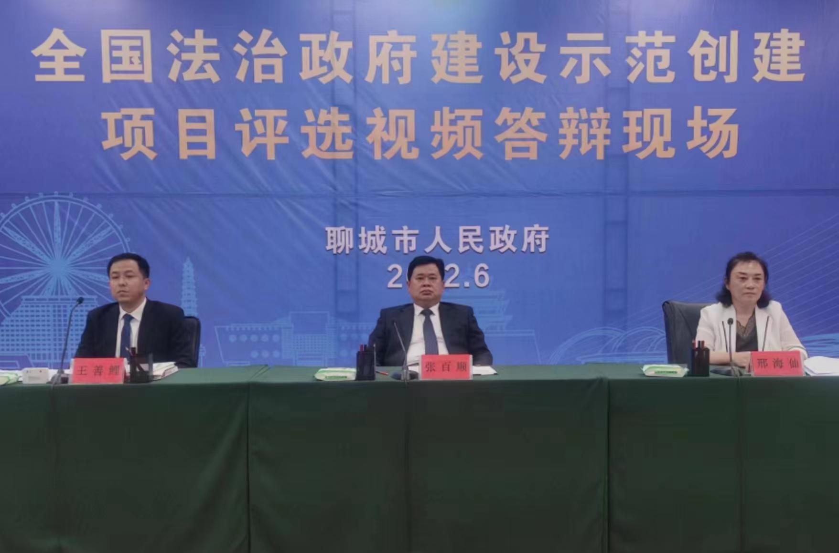
（四）聚焦安全稳定，刑事执行取得新成效
二是创新开展行政应诉工作
为我市申报的“创新‘1+3’行政应诉工作模式 助推法治政府示范创建提质增效”入围“全国法治政府建设示范创建单项”候选项目。
35

Slide 36
（四）聚焦安全稳定，刑事执行取得新成效
三是严格规范社区矫正工作
认真落实社区矫正法，对被判处管制、宣告缓刑、假释和暂予监外执行的罪犯严格监管，今年全市社区矫正对象未发生大的安全事故。
出台文件将社区矫正经费单独列入同级财政预算。成立社区矫正心理健康服务基地，扩大矫治效果。
联合公安部门定期查询社区矫正对象信息，做到了控知去向。推进刑事执行一体化建设，选派监狱、戒毒司法警察常驻8个县市区，参与加强社区矫正工作。
在全省率先成立社区矫正委员会，加强对社区矫正工作领导。
36

Slide 37
（五）聚焦法治惠民，服务能力得到新提升
公共法律服务是政府公共职能的重要组成部分，是保障和改善民生的重要举措，是全面依法治市的基础性、服务性和保障性工作。
37

Slide 38
（五）聚焦法治惠民，服务能力得到新提升
一是着力提升法治宣传质效
制定实施“八五”普法规划。市委理论学习中心组、市政府常务会会前学法实现常态化，今年以来，市委理论学习中心组召开专题法治讲座，市政府常务会议组织会前学法4次，示范带动全市各级各部门主动学法。
1
抓好青少年“关键群体”普法教育，开展“法律进校园”活动900余次，1029名法治副校长全部全面履职，去年我市在全省法治副校长工作推进会上作了典型发言。开展宪法和民法典“十进”和“美好生活民法典相伴”等系列主题宣传活动。
2
全市共开展各类普法宣传活动3100余场，发放宣传材料60余万份，受众达200余万人。加强“智慧普法”平台建设，累计为群众提供智能即时问答咨询12978次，出具智能法律意见书35728份。
3
4
出台《聊城市国家机关“谁执法谁普法”履职评议活动实施办法》，开展了“谁执法谁普法”履职评议活动。2021年，聊城市司法局被中央宣传部、司法部、全国普法办评为“全国依法治理创建活动先进单位”。
38

Slide 39
（五）聚焦法治惠民，服务能力得到新提升
二是着力提升法律服务能力
扎实推进公共法律服务实体、网络、热线平台融合发展，今年上半年，各级实体平台办理业务1.7万件， 12348热线平台解答咨询4万余人次。不断优化公证服务，积极参与无证明城市社会化应用场景建设，聊城市“公证处公证云服务”被山东省人民政府办公厅列入第一批电子证照社会化应用试点，上半年办理公证10140件。
实现司法鉴定机构扩容业务增项，成立东昌妇幼司法鉴定中心，填补了聊城市司法鉴定领域没有法医物证、法医毒物的空白，山东法衡司法鉴定中心增项“交通事故痕迹物证鉴定”，今年上半年全市112名司法鉴定人办理司法鉴定案件1940件。
深入推进法律援助“应援尽援”工作，制定《聊城市市级法律援助补贴经费管理办法》，提升法律援助补贴标准,开展法律援助事项范围负面清单试点工作。
重新修订基层法律服务全覆盖工作制度，确定法律顾问服务范围和工作标准，全市1111名法律顾问今年上半年办理各项法律事务4.1万余件。
39

Slide 40
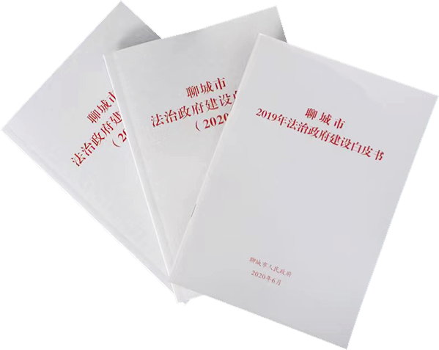
（五）聚焦法治惠民，服务能力得到新提升
三是着力优化法治营商环境
创新出台《聊城法治政府建设白皮书》，主动接受社会监督。对市政府及各部门出台的重大行政决策、行政规范性文件全部进行公平竞争审查，注重征求听取市场主体、人大代表、政协委员等特定主体的意见建议。
健全中小微企业“法律服务代理机制”，与全市84家商会建立联系合作机制，51家律所开通“中小微企业法律服务热线”，法律服务队开展“送法进企业”活动80余次，走访企业650余家。
动态调整并公布《聊城市证明事项实施清单（2021年版）》《聊城市实施告知承诺制的证明事项实施清单（第一批）》， 2022年1至6月份，全市实施告知承诺制的证明事项涉及政务服务事项202579项，减少了95631个证明材料。
强化涉企纠纷化解，全市开庭审理涉企行政案件192件，被诉行政机关负责人出庭应诉率100%，涉企行政纠纷成功化解55件。全省率先开展法治营商环境试行评估工作，制定出台《聊城市法治营商环境评价指标体系》，全力打造最优法治营商环境。
40

Slide 41
（五）聚焦法治惠民，服务能力得到新提升
四是着力强化基层法治建设
印发《关于加强基层法治建设的意见》，135个乡镇（街道）法治议事协调机构实现全覆盖，不断提高基层法治工作能力。
1
出台《关于在全市农村实施“法治带头人”培育工程的意见》，选任“法治带头人”4228 名，“法律明白人”10130名，组织开展法治宣传活动2600余场，参与矛盾调解1500余次。
2
出台了《聊城市关于加强社会主义法治文化建设的实施方案》，举办“法润水城·文化同行”活动。推动基层群众养成“办事依法、遇事找法、解决问题用法、化解矛盾靠法”的思维和习惯。
3
涌现出高唐县“两所共建、双心融合”、冠县“四调对接”矛调一体化、东昌府区“掌上公共法律服务平台”等基层治理新模式。
4
41

Slide 42
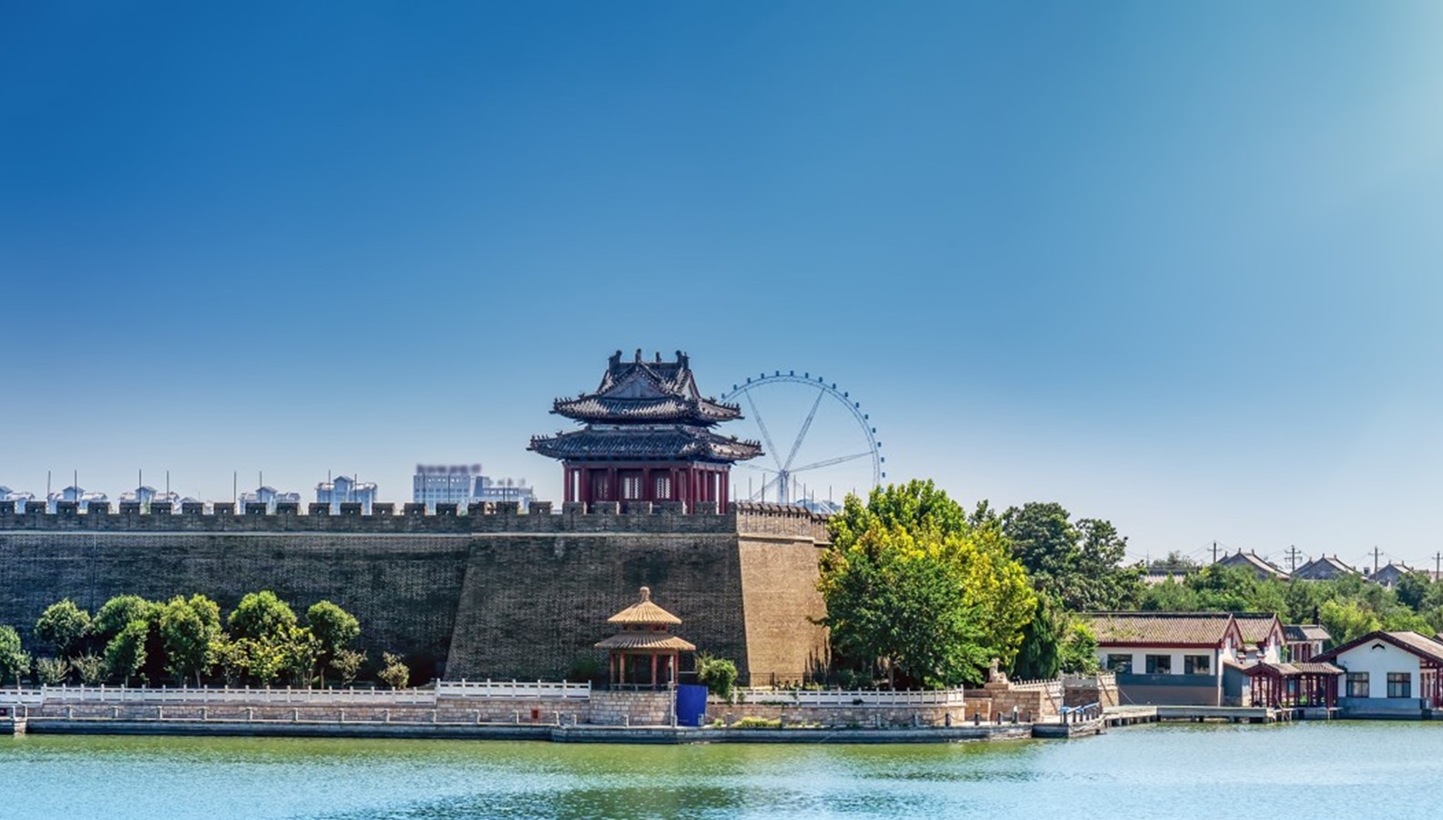







3
42

Slide 43

2022年是党的二十大召开之年，也是实施“十四五”规划、加快高质量发展的突破之年。市第十四次党代会提出了建设“六个新聊城”的奋斗目标，为聊城今后一个时期的发展指明了努力方向、奠定了坚实基础、提供了坚强保证，具有重要里程碑意义。
市司法局将立足“一个统筹、四大职能”，深入贯彻第十四次党代会精神，持续推动工作创新，狠抓重点任务落实，建设更高水平法治政府，助力“六个新聊城”建设，为开创新时代社会主义现代化强市建设新局面贡献力量。
43

Slide 44
（一）实施“三项工程”，保障建设富强新聊城
一是深入实施“法治+”工程。整合立法、执法、司法和守法普法资源，鼓励各级各部门探索实施“法治+招商引资”“法治+项目建设”等的法律服务模式，为“六个新聊城建设”提供“组团式”“一键式”“全周期”法治保障机制。
二是实施“法治建设落实年”工程。坚持法治聊城、法治政府、法治社会一体建设，全面贯彻落实《法治中国建设规划（2020-2025年）》《法治社会建设实施纲要（2020-2025年）》《法治政府建设实施纲要（2021-2025年）》和省、市相关方案举措，确保法治建设各项措施精准落地落实。
三是持续开展“乡村振兴 法治同行”工程。以法律服务和法治保障助力乡村振兴，夯实基层治理基础。完善公共法律服务网络，为乡村群众提供“一站式”服务，探索建立“云公共法律服务中心”，提升法律服务便利度。开展“民主法治示范村（社区）”“乡村振兴法治课堂”“公证进乡村”等活动，让群众的法律问题在“家门口”得到回应和解决，共同营造积极向上、安定有序的乡村治理新局面。
44

Slide 45
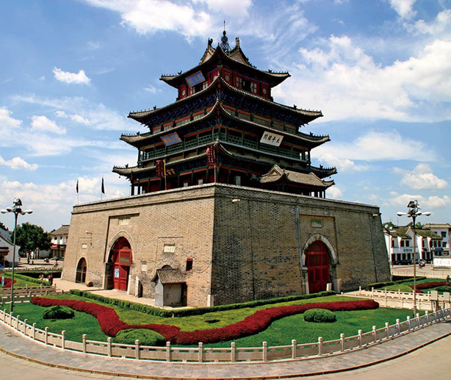
（二）开展“三项行动”，保障建设创新新聊城
一是大力实施法治政府示范创建“孵化行动”
紧紧围绕创建全国法治政府示范市这一目标，以示范促提升。开展示范项目和示范县（市区）储备工作，积极培树先进典型。年度内重点培养2-3个县（市区）和10个以上的示范项目，纳入示范创建的整体规划中，达到“一年定型、两年成效”的示范创建效果。推动形成法治政府示范创建既有全面突破，也有重点攻坚的格局。
45

Slide 46
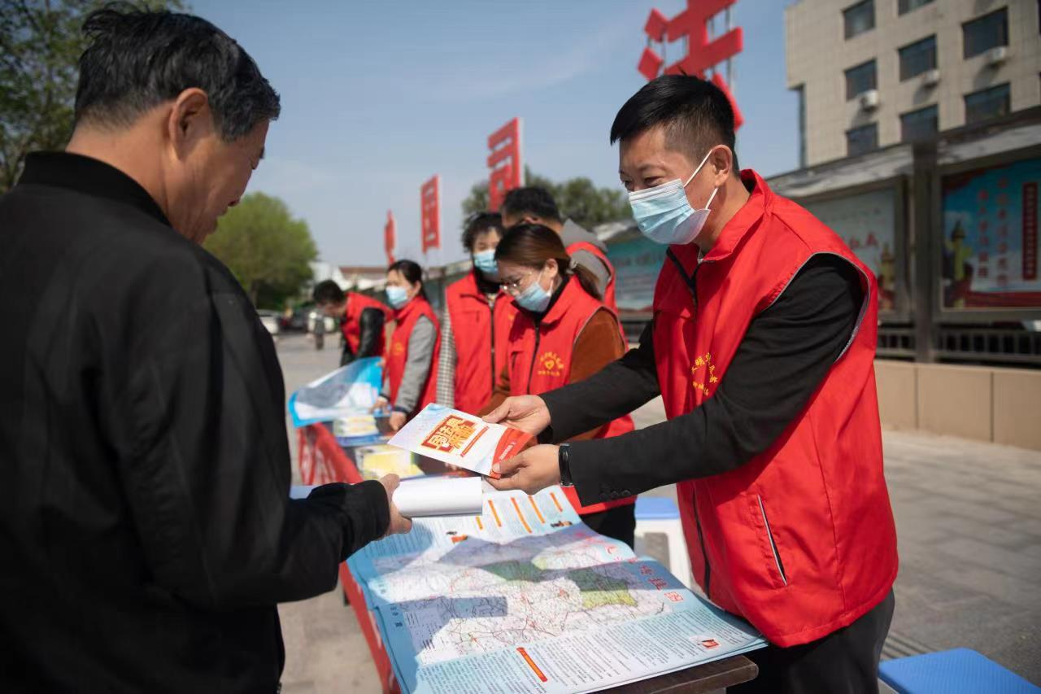
（二）开展“三项行动”，保障建设创新新聊城
二是大力实施中小微企业法治“护苗行动”
健全防范和化解拖欠中小企业账款长效机制，对恶意拖欠、久拖不还、打击报复投诉人等行为进行通报，并对相关拖欠主体依法依规实施失信联合惩戒。
将拖欠中小微企业账款案件纳入快立快审快执“绿色通道”，为中小企业创新创业提供优质的法治环境。
46

Slide 47
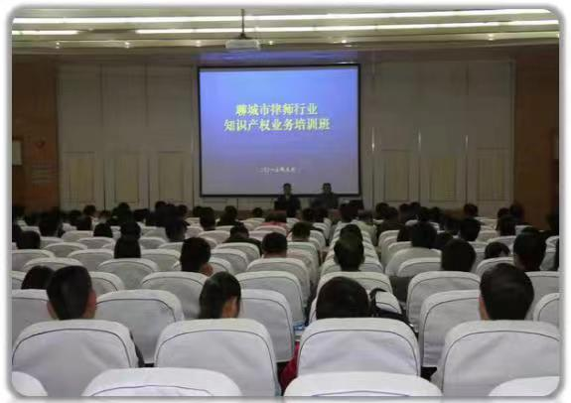
（二）开展“三项行动”，保障建设创新新聊城
三是大力实施知识产权保护“护航行动”
成立市级知识产权保护协会人民调解委员会。充分发挥仲裁化解知识产权纠纷的重要作用，强化市场监管部门与仲裁机构的无缝对接，畅通多元化纠纷解决渠道，推动知识产权纠纷解决的专业化、便利化、快捷化，积极营造良好的知识产权保护环境。
开展知识产权宣传周活动，深入企业送去更精准、更专业、更优质的法治宣传服务，不断提高企业依法保护知识产权的能力和水平，为企业营造良好法治生态提供保障和便利。
47

Slide 48
法
（三）深化“三项改革”，保障建设开放新聊城
一是持续推进法治营商环境改革
1
2
3
牢固树立“法治是最好的营商环境”理念，实施平等保护机制，制定与市场主体生产经营活动密切相关的地方性法规、规章、规范性文件，充分听取市场主体、行业协会商会、消费者等方面的意见，建立健全意见采纳情况反馈机制。
制定市场准入和退出、产业发展、招商引资、招标投标、政府采购、经营行为规范、资质标准等涉及市场主体经济活动的政策措施时，全面进行公平竞争审查，防止排除、限制市场竞争。
持续开展“法治体检”活动，定期梳理制约企业和群众办事创业的痛点堵点问题，开展营商环境痛点堵点疏解行动，督促相关部门和地方限期解决。
48

Slide 49
（三）深化“三项改革”，保障建设开放新聊城
二是持续深化“放管服”改革
在推进“减证便民”上下功夫，全面做好证明事项清理和行政许可事项取消下放等工作，加大各类变相审批的整治力度，加快推进证明事项告知承诺制试点，最大限度地提升人民群众满意度。
1
减证
便民
在规范行政执法上下功夫，持续做好全面推行行政执法“三项制度”工作，抓好政府部门权责清单制度落实，进一步推动行政处罚和行政强制事项网上运行，强化对行政执法主体、执法人员的监督管理，努力营造公平公正、阳光透明的执法环境。
行政
执法
2
行政
效能
3
在提升行政效能上下功夫，深化律师事务所、律师、司法鉴定机构、司法鉴定人和仲裁机构等行政审批工作，不断优化政务服务、创新办理方式，切实提升工作质效。
49

Slide 50
（三）深化“三项改革”，保障建设开放新聊城
三是持续推进办理破产效能改革
建立健全破产处置府院联动定期会商协调机制，完善“府院联动”协同推进工作体系。
持续推进办理破产“繁简分流”改革。完善重整企业股权及时变更制度。
健全破产重整信用快速修复机制。
建立健全破产重整税费优惠落实工作机制和市场化信贷支持机制。
加强破产管理人选任和监督。完善破产案件财产解封及处置制度。
50

Slide 51
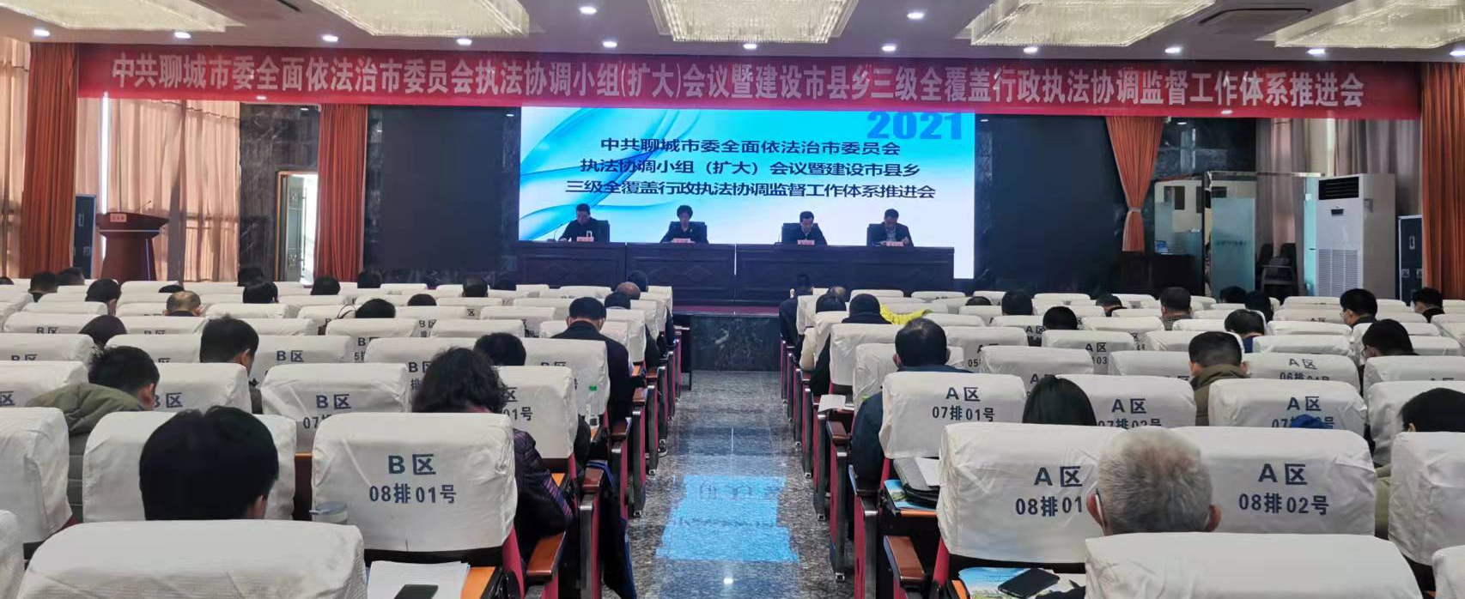
（四）擦亮“监督利剑”，保障建设美丽新聊城
一是打造市县乡三级行政执法协调监督体系
建立市县乡三级全覆盖的行政执法监督工作机制，依托本级司法局设立行政执法监督支队、大队和中队，根据行政区域实际情况，科学划分行政执法监督片区，实现局队一体化建设，形成“一个大脑”指挥、“一套程序”规范、“一支队伍”监督的工作格局，破解执法监督力量薄弱难题，充分发挥各级司法行政机关和基层司法所履行行政执法监督职责的职能作用，强化全方位、全流程监督，切实提高行政执法质量，进一步优化我市法治营商环境。
51

Slide 52

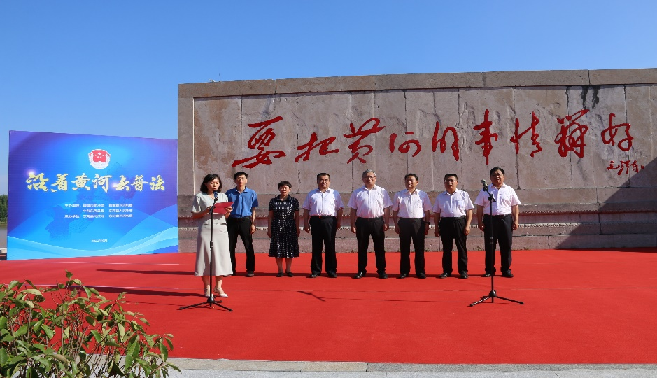
（四）擦亮“监督利剑”，保障建设美丽新聊城
二是组织开展“沿着黄河普法执法”活动
习近平在山东考察时强调，沿黄河省区要落实好黄河流域生态保护和高质量发展战略部署，坚定不移走生态优先、绿色发展的现代化道路。
在全长60.356公里黄河聊城段，我们以群众法律服务需求为导向，向沿黄河地区群众宣传法治理念，普及法律知识，提供法律服务和援助，依法严厉打击黄河流域破坏环境资源保护犯罪，助力黄河流域生态保护和高质量发展。
52

Slide 53
（五）打造“平安高地”，保障建设幸福新聊城
一是加强社区矫正对象管控
充分运用公安部门信息化、大数据手段，进一步加强社区矫正信息化核查力度；
联合检察部门开展社区矫正执法检查活动；
进一步做好暂予监外执行社区矫正对象病情复查诊断工作，加强对社区矫正对象的心理测评和心理教育；
探索建立社区矫正安全稳定动态研判机制，对排查出的本地社区矫正安全稳定隐患，或社区矫正工作中存在的重点、难点问题，做到早谋划、早部署、早落实，严防重新犯罪和群体性事件发生。
53

Slide 54
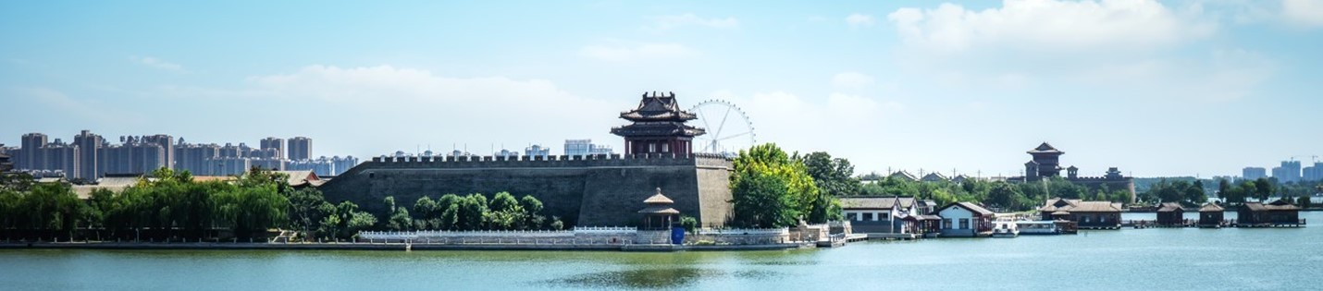
（五）打造“平安高地”，保障建设幸福新聊城
二是筑牢人民调解第一道防线
三是压实安保维稳政治责任
发挥行业牵头作用，有效预防和化解矛盾纠纷。
强化人民调解基础性工作，推进行政调解工作，加强行业性专业性调解组织建设，完善“一站式”矛盾纠纷调解中心（站）功能。
加大风险防控，开展行政执法领域突出问题专项治理工作；
传播司法行政系统正能量；
做好全系统疫情防控工作。推动实现社会治理现代化水平“提升”、服务经济社会高质量发展“提效”、政法铁军建设“提质”三个突破。
54

Slide 55


（六）抓住“关键少数”，保障建设奋进新聊城
古人说，民“以吏为师”。领导干部是法治建设的关键少数，只要领导干部带头尊法学法守法用法，群众带头营造办事依法、遇事找法、解决问题用法、化解矛盾靠法环境，就会凝聚起建设新聊城的奋进合力。市司法局将探索推行精细化学法、差异化考法、精准化讲法、一体化述法 “四化”新模式，为增强领导干部学法用法的积极性、针对性和实效性，着力强化领导干部法治思维和法治素养提供制度保障。
55

Slide 56
（六）抓住“关键少数”，保障建设奋进新聊城
  一是精细化学法
  二是差异化考法
  按照“谁执法谁普法”普法责任制要求，以司法和行政执法单位为重点，要求所有行政执法主体单位（系统）全员学习。
  通过学习内容的精细化，实行因人施训、分类施教，实现学法对象的精准化，提高执法单位和学法对象的积极性、主动性和实用性，提高国家工作人员依法决策、依法管理、依法办事、严格执法的能力和水平。
  以行政执法主体单位为重点对象，全面推行按系统（行业）精细化学法和差异化考法的新模式。
  针对不同执法主体单位，按照基础法律知识题库抽取30%，专业法律知识题库抽取70%的比例分别组成差异化试卷，进行分类精准考试，切实增强国家工作人员学法考法的针对性和实效性。
56

Slide 57
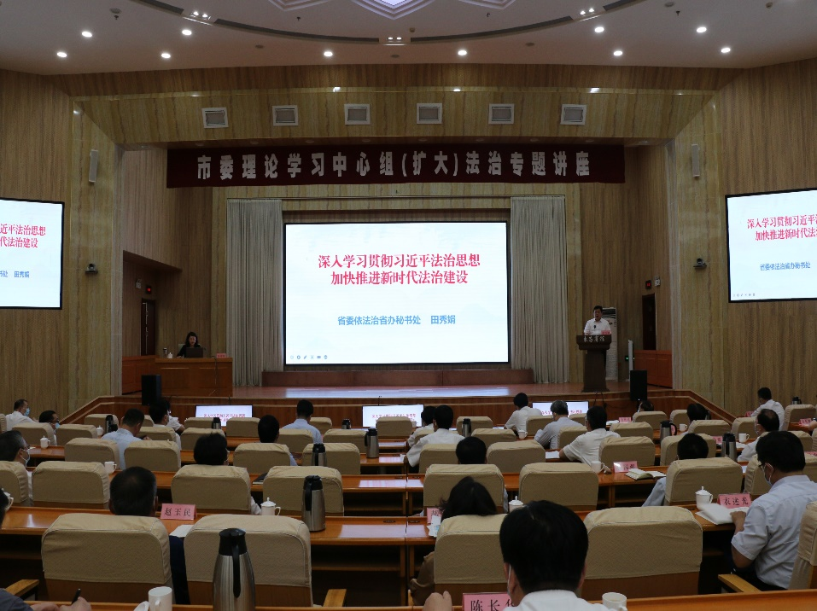
（六）抓住“关键少数”，保障建设奋进新聊城
三是精准化讲法
四是一体化述法
开展“领导干部讲法课”活动，要求全市行政执法主体单位每年度每名班子成员至少完成1次授课，授课采取讲座或视频会议形式，做到全员覆盖，精选法治讲座在聊城电视台“法润水城”栏目开设“我执法我普法”节目进行播出，面向广大群众进行普法解读，目前有37个系统部门参加了活动。
结合工作实际开展社会化述法，在聊城法治网开通了“谁执法谁普法”专栏，在聊城晚报开通“谁执法谁普法”暨“以案释法”普法专版，结合工作进行公开普法述法，取得良好社会效果。
领导干部述法活动提升了领导干部法治理念，增强了法治建设职责意识，形成了“压力传递”和“杠杆效应”，为建设奋进新聊城，激发了活力。
57

Slide 58
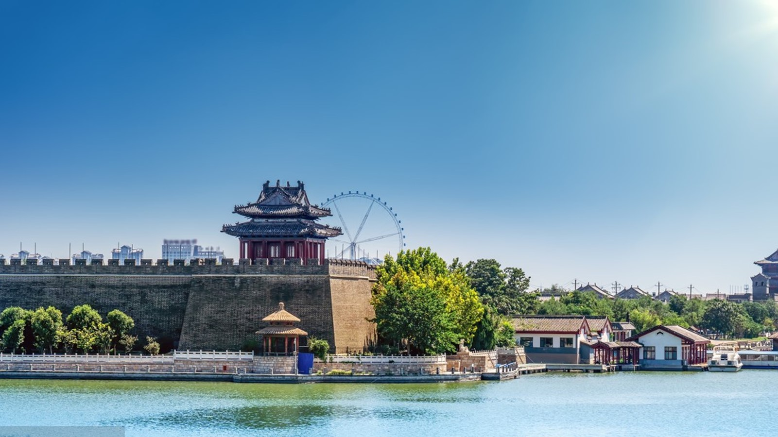

全市司法行政系统将在建设“六个新聊城”的伟大征程中，提供法治引领，筑牢法治保障，用法治植根城市灵魂，用法治浸润百姓生活，掀起全民尊法学法守法用法的时代浪潮，奏响平安聊城、法治聊城的华彩乐章，全力打造强劲法治引擎，助推聊城高质量发展换挡加速、奋力腾飞！
58

Slide 59

59

